Slide 1



الحملات التسويقية الرقمية
MKT 224
الأسبوع ٥
تحسين محركات البحثSEO في الحملات التسويقية الرقمية
اعداد
د. محمد عادل عبدالرازق
دكتوراة إدارة الأعمال، جامعة اكستر، إنجلترا

Slide 2

Chapter
الأهداف التعليمية للمحاضرة
في نهاية هذه المحاضرة، سيكون الطلاب قادرين على:
معرفة أساسيات تحسين محركات البحث وأهميته في الحملات التسويقية الرقمية.
استيعاب كيفية عمل محركات البحث وتأثير خوارزمياتها على ترتيب المواقع.
التعرف على مكونات تحسين محركات البحث وكيفية تطبيقها عملياً.
استكشاف أدوات التحليل والاستراتيجيات المتقدمة لتحسين محركات البحث.
القدرة على قياس الأداء وتقييم فعالية استراتيجيات

Slide 3
Chapter
مكونات المحاضرة
الجزء الأول: مقدمة في تحسين محركات البحث.
الجزء الثاني: مكونات تحسين محركات البحث.
الجزء الثالث: أدوات تحسين محركات البحث.
الجزء الرابع: استراتيجيات متقدمة في تحسين محركات البحث.
الجزء الخامس: قياس الأداء وتقييم النتائج.

Slide 4
الجزء الأول:
تحسين محركات البحث وأهميته في الحملات التسويقية الرقمية

Slide 5
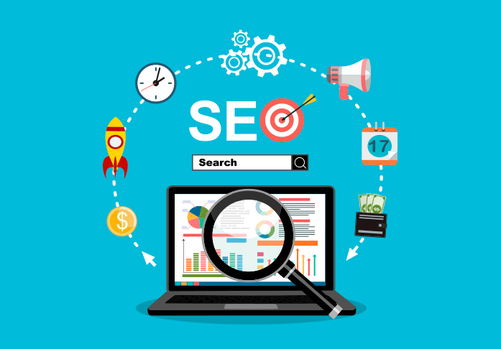
Chapter
تعريف تحسين محركات البحث
05
ما هو تحسين محركات البحث؟
هو عملية تحسين محتوى الموقع وعناصره الفنية لزيادة ظهوره في نتائج البحث المجانية.
أهدافه: رفع ترتيب الموقع في نتائج البحث، جذب زيارات مستهدفة، تحسين تجربة المستخدم.
دوره في التسويق الرقمي: يساعد في رفع الوعي بالعلامة التجارية ويزيد من تفاعل الزوار.

Slide 6
Chapter
أهمية تحسين محركات البحث في الحملات التسويقية الرقمية
05
جذب الزيارات المستهدفة
يساهم في جذب الزوار الذين يبحثون فعلاً عن المنتجات أو الخدمات
تخفيض التكاليف
الظهور في نتائج البحث المجانية يقلل من الحاجة إلى الإعلانات المدفوعة
تعزيز الثقة
المستخدمون يميلون إلى الوثوق بالمواقع التي تظهر في الصفحات الأولى
تحسين تجربة المستخدم
يتطلب SEO تحسين الموقع بشكل يسهل استخدامه

Slide 7
Chapter
كيف تعمل تعمل محركات البحث؟
05
الزحف (Crawling):
تقوم محركات البحث بزيارة صفحات الويب من خلال برامج تسمى العناكب
الفهرسة (Indexing):
تخزين وتصنيف المحتوى الذي عثرت عليه محركات البحث.
التصنيف (Ranking):
عرض النتائج وفقاً لمجموعة من الخوارزميات

Slide 8
Chapter
أهمية فهم خوارزميات البحث
05
التوافق مع الخوارزميات
يحسن من ظهور الموقع بشكل ملحوظ
التغييرات في الخوارزميات
تؤثر على ترتيب المواقع، ما يستدعي متابعة مستمرة
خوارزميات محركات البحث
تحدد ترتيب المواقع في النتائج

Slide 9
Chapter
مقارنة بين SEO العضوي والمدفوع
المعيار | SEO العضوي | SEO المدفوع
التعريف | تحسين محتوى الموقع وعناصره ليظهر بشكل طبيعي في نتائج البحث | الدفع مقابل ظهور الموقع في نتائج البحث المدفوعة
النتائج | نتائج طويلة الأمد، لكن تحتاج لوقت للظهور | نتائج فورية، تظهر مباشرة بمجرد بدء الإعلان
التكلفة | لا توجد تكلفة مباشرة، لكن يتطلب استثماراً في تحسين المحتوى والبنية | يعتمد على ميزانية إعلانية مستمرة
الفعالية | فعّال من حيث التكلفة على المدى الطويل | فعّال للحصول على زيارات فورية، لكن غير مستدام بدون ميزانية
الموثوقية | يعزز الموثوقية ويزيد من ثقة المستخدمين بفضل ظهوره الطبيعي | قد يعتبره بعض المستخدمين أقل موثوقية لكونه إعلان مدفوع
التطبيق | يتطلب استراتيجيات تحسين محتوى، بنية، وكلمات مفتاحية | يتطلب إعداد إعلانات مدفوعة ومراقبة الميزانية وتحديد الكلمات

Slide 10
Chapter
تحديثات خوارزميات البحث وتأثيرها على الحملات
05
التحديثات الدورية
استخدام عناوين جذابة، ونصوص مختصرة ومباشرة
تأثير التحديثات على المواقع
اختيار صور أو فيديوهات تعكس منتجك بوضوح.
أهمية متابعة التحديثات
مثل 'اشترِ الآن' أو 'احصل على خصم'.

Slide 11
الجزء الثاني:
مكونات تحسين محركات البحث

Slide 12
Chapter
مكونات تحسين محركات البحث
05
الكلمات المفتاحية
الكلمات التي يبحث عنها المستخدمون وتساعد في ظهور الموقع في نتائج البحث.
العناوين والأوصاف التعريفية
تساعد على جذب انتباه المستخدمين ومحركات البحث
الروابط (Links): الروابط الداخلية والخارجية التي تعزز من ثقة الموقع.
جودة المحتوى: محتوى مفيد ومحدث يلبي احتياجات المستخدمين.

Slide 13
Chapter
الكلمات المفتاحية - تعريف وأهمية
05
ما هي الكلمات المفتاحية؟:
كلمات أو عبارات يبحث عنها المستخدمون لزيادة ظهور المحتوى.
أهمية الكلمات المفتاحية:
تساعد في تحسين ترتيب الموقع وجذب الزوار المستهدفين.
اختيار الكلمات المفتاحية الصحيحة: يجب أن تكون متوافقة مع محتوى الموقع واحتياجات المستخدم.

Slide 14
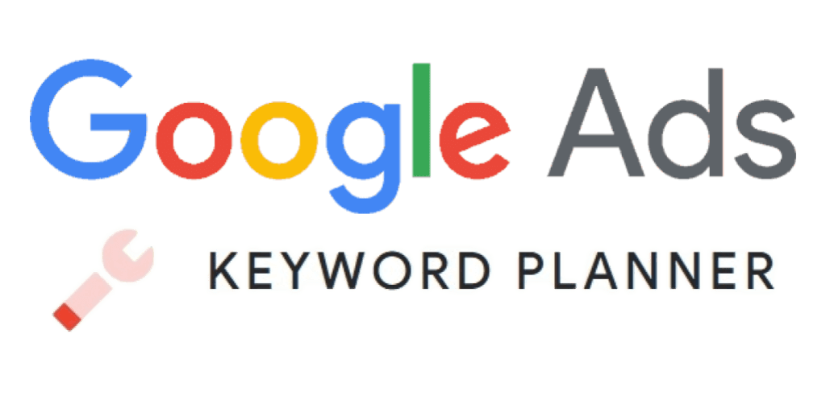
Chapter
اختيار الكلمات المفتاحية (بحث وتحليل الكلمات)
05
استخدام أدوات البحث: مثل Google Keyword Plannerلتحليل الكلمات.
تحديد الكلمات المفتاحية الطويلة الذيل: لتجنب المنافسة العالية وزيادة دقة الاستهداف.
التركيز على الكلمات التي تلبي نية المستخدم: لتوفير محتوى يرتبط بما يبحث عنه الجمهور.
https://ads.google.com/intl/en_eg/home/tools/keyword-planner/

Slide 15
Chapter
العناوين Titles وأثرها على الظهور في محركات البحث
05
العناوين الرئيسية
تلعب دوراً حيوياً في جذب انتباه المستخدم ومحركات البحث
استخدام الكلمات المفتاحية في العنوان
لضمان ظهور الموقع عند البحث
عناوين جذابة
تزيد من نسبة النقر وتساعد في تحسين الترتيب

Slide 16
الأوصاف التعريفية (Meta Descriptions) ودورها في تحسين SEO
Chapter
05
الوصف التعريفي هو النص القصير الذي يظهر أسفل العنوان في نتائج البحث، ويهدف إلى إعطاء المستخدمين فكرة عن محتوى الصفحة، وجذبهم للنقر على الرابط. يُعتبر تحسين الأوصاف التعريفية أمراً ضرورياً لتحفيز الزوار على النقر على الروابط
الإيجاز والتركيز
يجب أن يكون الوصف مختصرًا ويعبر بدقة عن المحتوى
استخدام الكلمات المفتاحية
تضمين الكلمات المفتاحية الرئيسية لتعزيز ظهور الموقع.
دعوة لاتخاذ إجراء
توجيه المستخدمين للنقر عبر عبارات مشجعة

Slide 17
العناوين الداخلية (Headings) وتأثيرها على ترتيب الموقع
Chapter
05
يسهل عملية قراءة المحتوى للمستخدمين ومحركات البحث، ويزيد من فرصة ظهور الموقع.
H1
العنوان الرئيسي للصفحة، يعبر عن الموضوع الأساسي
H2 - H6
العناوين الفرعية التي تساعد في تنظيم المحتوى وتوضيح هيكله.

Slide 18
أهمية المحتوى القيّم في تحسين SEO
Chapter
05
يعتبر المحتوى القيّم حجر الأساس في تحسين محركات البحث، حيث يهدف SEOفي جوهره إلى تقديم محتوى عالي الجودة يلبي احتياجات المستخدمين ويعزز من تفاعلهم مع الموقع.
أهم مكونات المحتوى القيّم:
الملاءمة والجودة: يجب أن يعكس المحتوى مواضيع تهم المستخدمين ويكون مكتوبًا بجودة عالية.
التحديث المنتظم: محتوى محدث يزيد من ثقة المستخدمين ويجعل الموقع أكثر جاذبية.
تلبية احتياجات المستخدمين: يجب أن يقدم المحتوى إجابات مفصلة على استفسارات المستخدم.

Slide 19
الروابط الداخلية (Internal Links) وأهميتها
Chapter
05
الروابط الداخلية تربط بين صفحات الموقع نفسها، وتساعد الزوار على التنقل بسهولة بين المواضيع المتصلة
فوائد الروابط الداخلية
تحسين تجربة المستخدم
تسهل الوصول للمحتوى المرتبط
رفع ترتيب الصفحات
توجيه الزوار لصفحات معينة يعزز من ترتيبها
توزيع قيمة الروابط
يوزع الزوار بين الصفحات الرئيسية والفرعية

Slide 20
الروابط الخارجية (Backlinks) وأهميتها فيSEO
Chapter
05
الروابط الخارجية هي الروابط التي تشير من مواقع أخرى إلى موقعك، وتعتبر عاملًا مهمًا في رفع ثقة الموقع وترتيبه
دور الروابط الخارجية في SEO
زيادة المصداقية
تعتبر محركات البحث الروابط الخارجية كإشارة لجودة الموقع
جذب الزيارات
الروابط من مواقع ذات شعبية تساعد في جلب زيارات جديدة.
تعزيز ترتيب الصفحات
كلما كانت الروابط من مواقع موثوقة، زاد تأثيرها الإيجابي

Slide 21

تحسين الصور (Image Optimization) وأهميتها في SEO
Chapter
05
تحسين الصور يعني تعديل صور الموقع لتظهر بشكل مناسب في محركات البحث وتزيد من سرعة التحميل، مما يساهم في تحسين ترتيب الموقع
أفضل الممارسات لتحسين الصور:
    ضغط الصور: لتقليل حجم الملف وتحسين سرعة التحميل.
    استخدام النص البديل :لتوضيح محتوى الصورة لمحركات البحث.
    تسمية الصور بأسماء مناسبة: لزيادة فرصة ظهورها في نتائج البحث.

Slide 22
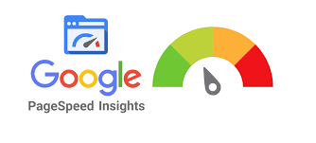
Chapter
تحسين سرعة الموقع وأثرها على ترتيب SEO
:أهمية السرعة: تؤثر سرعة التحميل بشكل مباشر على تجربة المستخدم وترتيب الموقع.
أدوات قياس السرعة: مثل Google PageSpeed Insights.
نصائح لتحسين السرعة:
  تقليل طلبات الخادم HTTP Requests
  تحسين الكاش Caching للمحتوى الثابت.
  استخدام شبكة توصيل المحتوى CDN
https://chromewebstore.google.com/detail/google-pagespeed-insights/hgjfcehigmlddmkeagmkmefejoifjnnd

Slide 23
الجزء الثالث:
أدوات تحسين محركات البحث

Slide 24
Chapter
أدوات تحسين محركات البحث SEO Tools
Google Analytics:
لمراقبة أداء الموقع وفهم سلوك المستخدمين.
Google Search Console:
لتحليل الكلمات المفتاحية وأداء الموقع في نتائج البحث.
SEMrush:
أداة لتحليل المنافسين واختيار الكلمات المفتاحية.
Moz و Ahrefs
لتحليل الروابط وتقييم أداء الموقع.

Slide 25

: Google Analytics لمحة عامة
Chapter
05
Google Analytics أداة توفر بيانات حول زوار الموقع وسلوكهم، مما يساعد في قياس مدى نجاح استراتيجيات SEO.
أهم الميزات:
:تحليل الجمهور: معرفة معلومات عن الزوار (العمر، الموقع، الأجهزة).
تحليل السلوك: تتبع مسار الزوار داخل الموقع وصفحاتهم المفضلة.
مصادر الزيارات: تحديد المصدر (بحث عضوي، مباشر، اجتماعي).
https://chromewebstore.google.com/detail/google-pagespeed-insights/hgjfcehigmlddmkeagmkmefejoifjnnd

Slide 26

Google Search Console أداة لتحليل الكلمات المفتاحية وأداء الموقع
Chapter
05
تساعد في فهم أداء الموقع في نتائج البحث من خلال تحليل الكلمات المفتاحية، الروابط، والتقارير التفصيلية عن مشاكل الفهرسة.
ميزات رئيسية:
:تحديد الكلمات المفتاحية: معرفة الكلمات التي تجذب الزيارات.
التحليل الفني: التعرف على المشاكل التقنية وإصلاحها.
تقارير الروابط: تحديد الروابط الداخلية والخارجية التي تشير إلى الموقع.
https://search.google.com/search-console/about

Slide 27

Chapter
SEMrush أداة لتحليل المنافسين واختيار الكلمات المفتاحية
05
SEMrush هي أداة متخصصة تساعد في معرفة كيفية أداء المنافسين في نتائج البحث، وتوفر معلومات عن الكلمات المفتاحية التي يستخدمونها
الميزات الرئيسية :
:تحليل المنافسين: مقارنة أداء الموقع بأداء المنافسين.
اختيار الكلمات المفتاحية: معرفة الكلمات التي تجذب الزيارات للمنافسين.
تقارير تحليلية مفصلة: تساعد في تحسين استراتيجيات SEO.
https://www.semrush.com/

Slide 28
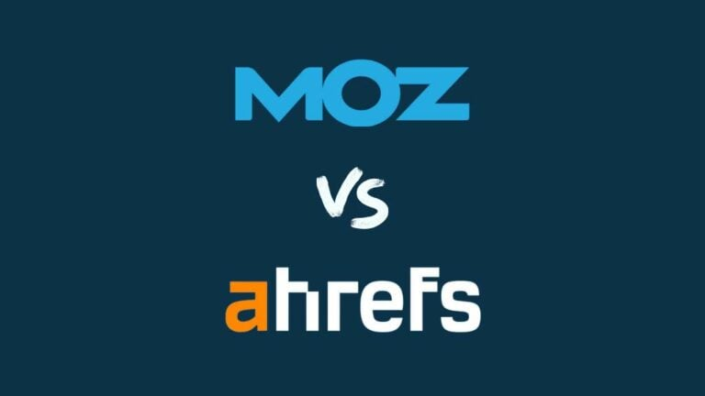
Chapter
Moz و Ahrefs - أدوات لتحليل الروابط وتقييم أداء الموقع
05
Moz: أداة توفر معلومات عن الروابط، مدى موثوقية الموقع، وتحليل الكلمات المفتاحية.
Ahrefs: أداة متخصصة في تحليل الروابط وتحديد الروابط الخارجية التي تساعد في تحسين ترتيب الموقع.
استخدامات شائعة: معرفة الروابط التي تشير إلى موقعك، تحليل أداء الروابط، واختيار روابط ذات جودة.
https://ahrefs.com/
https://mozdesigns.com/

Slide 29

Chapter
Screaming Frog أداة لفحص الأخطاء والمشكلات في الموقع
05
Screaming Frog هي أداة تساعد في فحص الموقع لاكتشاف الأخطاء والمشكلات التي قد تؤثر على ترتيب الموقع.
ميزات الأداة:
فحص الروابط المكسورة: اكتشاف الروابط التي لا تعمل بشكل صحيح.
تحليل العناوين والأوصاف: التأكد من أن جميع الصفحات تحتوي على عناوين وأوصاف.
التعرف على مشاكل الفهرسة: مساعدة الموقع في التوافق مع متطلبات محركات البحث.
https://www.screamingfrog.co.uk/seo-spider/

Slide 30
Chapter
كيفية اختيار الأداة المناسبة لتحسين SEO
05
خطوات اختيار الأداة المناسبة:
المعيار | التوضيح
تحديد الأهداف | ما الذي تحتاجه تحديدًا من الأداة؟ هل ترغب في تحليل الروابط؟ أو مراقبة الكلمات المفتاحية؟ أم تحتاج إلى تحسين فني للموقع؟
ميزانية الأداة | هل تبحث عن أداة مجانية أم لديك ميزانية مخصصة؟ الأدوات المجانية مثل Google Analytics توفر ميزات محدودة، بينما الأدوات المدفوعة تقدم خيارات أوسع.
المزايا المطلوبة | ما هي الخدمات التي تحتاج إليها؟ هل تحتاج إلى تقارير شاملة، مراقبة يومية للكلمات، فحص الروابط، أم تحليل المنافسين؟ اختيار الأداة يعتمد على هذه المزايا.
Notes:
عند اختيار الأداة المناسبة لتحسين SEO، يمكننا النظر إلى عدة عوامل رئيسية، التي يعرضها هذا الجدول.
أولاً، تحديد الأهداف، حيث من المهم أن نعرف ما الذي نحتاجه من الأداة. على سبيل المثال، هل نرغب في مراقبة الكلمات المفتاحية التي تجذب الزيارات، أم نحتاج إلى تقييم الروابط وتحليل الأداء الفني للموقع؟ إجابة هذا السؤال تساعدنا في اختيار الأداة التي تلبي هذه الاحتياجات بدقة.
ثانيًا، ميزانية الأداة، فبعض الأدوات مثل Google Analytics مجانية، مما يجعلها مناسبة للبدء، خاصة لمن لديهم ميزانية محدودة. أما الأدوات المدفوعة، مثل SEMrush أو Ahrefs، تقدم ميزات أكثر شمولاً، لكنها تحتاج إلى اشتراك شهري أو سنوي.
أخيرًا، يجب التفكير في المزايا المطلوبة. بعض الأدوات توفر تقارير شاملة، مثل التقارير اليومية حول الكلمات المفتاحية، وتقارير التحليل الفني، بينما تركز أدوات أخرى على تحليل المنافسين أو تقديم تقارير بسيطة. باختصار، هذه المعايير تساعدنا في اختيار الأداة التي تناسب احتياجات موقعنا وتوفر القيمة المطلوبة للتحسين المستمر

Slide 31
الجزء الرابع:
استراتيجيات متقدمة في تحسين محركات البحث

Slide 32
Chapter
SEO المحلي لتحسين الظهور في نطاق معين
05
SEO المحلي هو استراتيجية تركّز على تحسين ظهور الموقع للمستخدمين في منطقة جغرافية محددة ومن أهم عناصرها ما يلي:
تحسين ملف Google My Business:
يعزز من ظهور الموقع في نتائج البحث المحلية
استخدام الكلمات المفتاحية المحلية
مثل اسم المدينة أو المنطقة
الحصول على مراجعات العملاء
تزيد من موثوقية الموقع وجاذبيته

Slide 33
Chapter
SEO التقني لتحسين تجربة المستخدم
05
SEO التقني يشمل تحسينات فنية للموقع تساعد في جعله متوافقًا مع معايير محركات البحث ومن أهم عناصرها ما يلي:
تحسين سرعة التحميل
لضمان تجربة مستخدم جيدة.
إصلاح الروابط المكسورة
تحسين التصفح وزيادة موثوقية الموقع
تهيئة خريطة الموقع
Sitemap تساعد محركات البحث في فهرسة الصفحات

Slide 34

Chapter
التحسين للهاتف المحمول وأهميته في SEO
05
التحسين للهاتف المحمول يعني ضمان أن الموقع يعمل بسلاسة على الهواتف الذكية ويوفر تجربة مريحة للمستخدمين.
نقاط أساسية للتحسين:
تصميم متجاوب: يتكيف مع مختلف أحجام الشاشات.
سهولة التصفح: قوائم واضحة وروابط كبيرة.
السرعة: موقع سريع التحميل على الأجهزة المحمولة.

Slide 35
Chapter
تصميم الموقع وتجربة المستخدم لتحسين SEO
05
تصميم الموقع وتجربة المستخدم يعكسان مستوى الجاذبية وسهولة الاستخدام للموقع، مما يؤثر على ترتيب الموقع في محركات البحث.
عناصر أساسية:
التنقل البسيط: قوائم واضحة تساعد المستخدمين على العثور على المحتوى بسهولة.
نظام الألوان والخطوط: يجب أن يكون متناسقاً ومريحاً للعين.
أدوات التفاعل: مثل أزرار المشاركة الاجتماعية، ونماذج التواصل.

Slide 36
Chapter
تحسين المحتوى بشكل مستمر Content Optimization
05
تحسين المحتوى يعني تحديثه بانتظام ليبقى ملائمًا ومواكبًا للتغيرات، مما يساعد في جذب زوار جدد ومن طرق تحسين المحتوى ما يلي:
التحديثات المنتظمة
إضافة معلومات جديدة وتجديد البيانات
تحسين الكلمات المفتاحية
مراجعة الكلمات المفتاحية وضبطها حسب الاتجاهات
إضافة صور وفيديوهات
جعل المحتوى أكثر جاذبية وتفاعلية

Slide 37
Chapter
بناء الروابط Link Building كاستراتيجية لرفع الترتيب
05
بناء الروابط هو عملية الحصول على روابط خارجية من مواقع أخرى، مما يعزز من ثقة محركات البحث بالموقع ويزيد من ترتيبه
الروابط الطبيعية
تأتي من مواقع موثوقة دون طلب مباشر
الروابط من الشراكات
تبادل الروابط مع مواقع أخرى بطريقة شرعية
الروابط من محتوى عالي الجودة
المحتوى الذي يجذب الروابط بشكل تلقائي

Slide 38
Chapter
تحديث المحتوى القديم وأثره في تحسين الترتيب
05
تحديث المحتوى القديم يساعد في بقاء الموقع نشطًا وملائمًا للزوار، ويزيد من فرص ظهوره في نتائج البحث.
أسباب تحديث المحتوى:
تحسين دقة المعلومات: تحديث البيانات القديمة يجعل المحتوى مفيدًا.
إضافة معلومات جديدة: تلبية لتغيرات وتطورات الموضوع.
تحسين الكلمات المفتاحية: التعديل بما يتناسب مع الاتجاهات الجديدة.

Slide 39
الجزء الخامس:
قياس الأداء وتقييم نتائج SEO

Slide 40
Chapter
التحليل المستمر للأداء وتعديل الاستراتيجيات
05
التحليل المستمر للأداء يساعد في فهم تأثير الاستراتيجيات الحالية ويتيح تعديلها لتحقيق نتائج أفضل:
خطوات التحليل:
مراجعة تقارير الأداء: مثل Google Analytics لفهم حركة الزوار.
مراقبة ترتيب الكلمات المفتاحية: معرفة الكلمات التي تحقق أفضل أداء.
تحليل سلوك المستخدمين: تحسين المحتوى بناءً على تفاعل الزوار.

Slide 41
Chapter
أهمية قياس الأداء في SEO
05
تحليل نجاح الكلمات المفتاحية
هل تجذب الكلمات المفتاحية الزيارات؟
مراقبة ترتيب الموقع
معرفة مدى تقدم الموقع في نتائج البحث
تقييم تجربة المستخدم
هل يبقى الزوار لفترة كافية؟
Notes:
=

Slide 42

Chapter
مؤشرات الأداء الرئيسيةKPIs في SEO
05
عدد الزيارات: يعكس مدى نجاح الموقع في جذب الجمهور.
نسبة النقر إلى الظهورCTR: النسبة بين عدد مرات النقر وعدد مرات الظهور في نتائج البحث.
معدل الارتداد Bounce Rate: نسبة الزوار الذين يغادرون الموقع بسرعة.
مدة الزيارة: الوقت الذي يقضيه الزوار على الموقع.

Slide 43
Chapter
تحليل النتائج وتحديد التحسينات المطلوبة
05
تحليل نتائج مؤشرات الأداء يساعد في تحديد الجوانب التي تحتاج إلى تحسين لتحقيق أهداف SEO
خطوات التحليل:
مراجعة الأداء بشكل دوري: معرفة التقدم ومدى تحقيق الأهداف.
تحديد الجوانب الضعيفة: مثل الكلمات المفتاحية ذات الأداء المنخفض.
تطبيق التعديلات: تحسين المحتوى والكلمات المفتاحية وفقاً للتحليل.

Slide 44



Thank You

